Slide 1
Qualitätssicherung
PSE: goApp
Jörn Kussmaul, Katharina Riesterer, Julian Neubert, Jonas Walter, Tobias Ohlsson, Eva-Maria Neumann

Slide 2
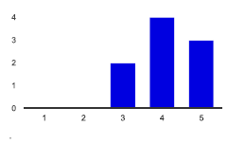
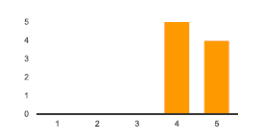
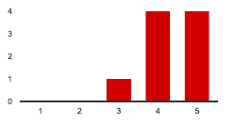
Umfrage - Design
Farbgebung
Platzierungen
Navigation
Notes:
Fragenkatalog durchgehen

Slide 3
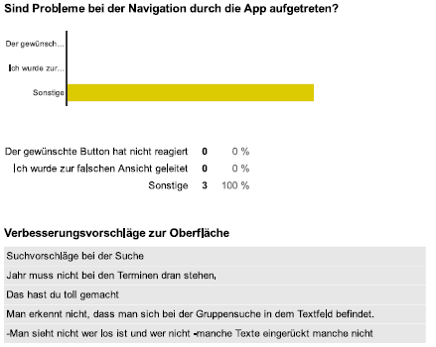
Umfrage - GUI

Slide 4
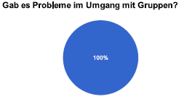
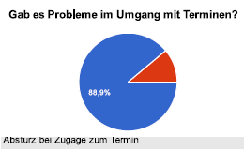
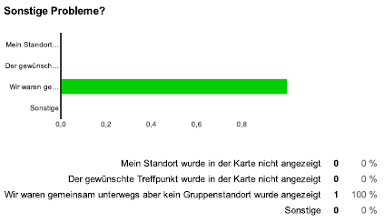
Umfrage - Probleme

Slide 5
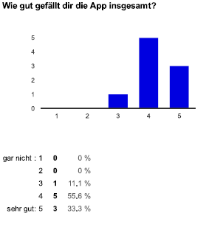
Umfrage - Zusammenfassung

Slide 6
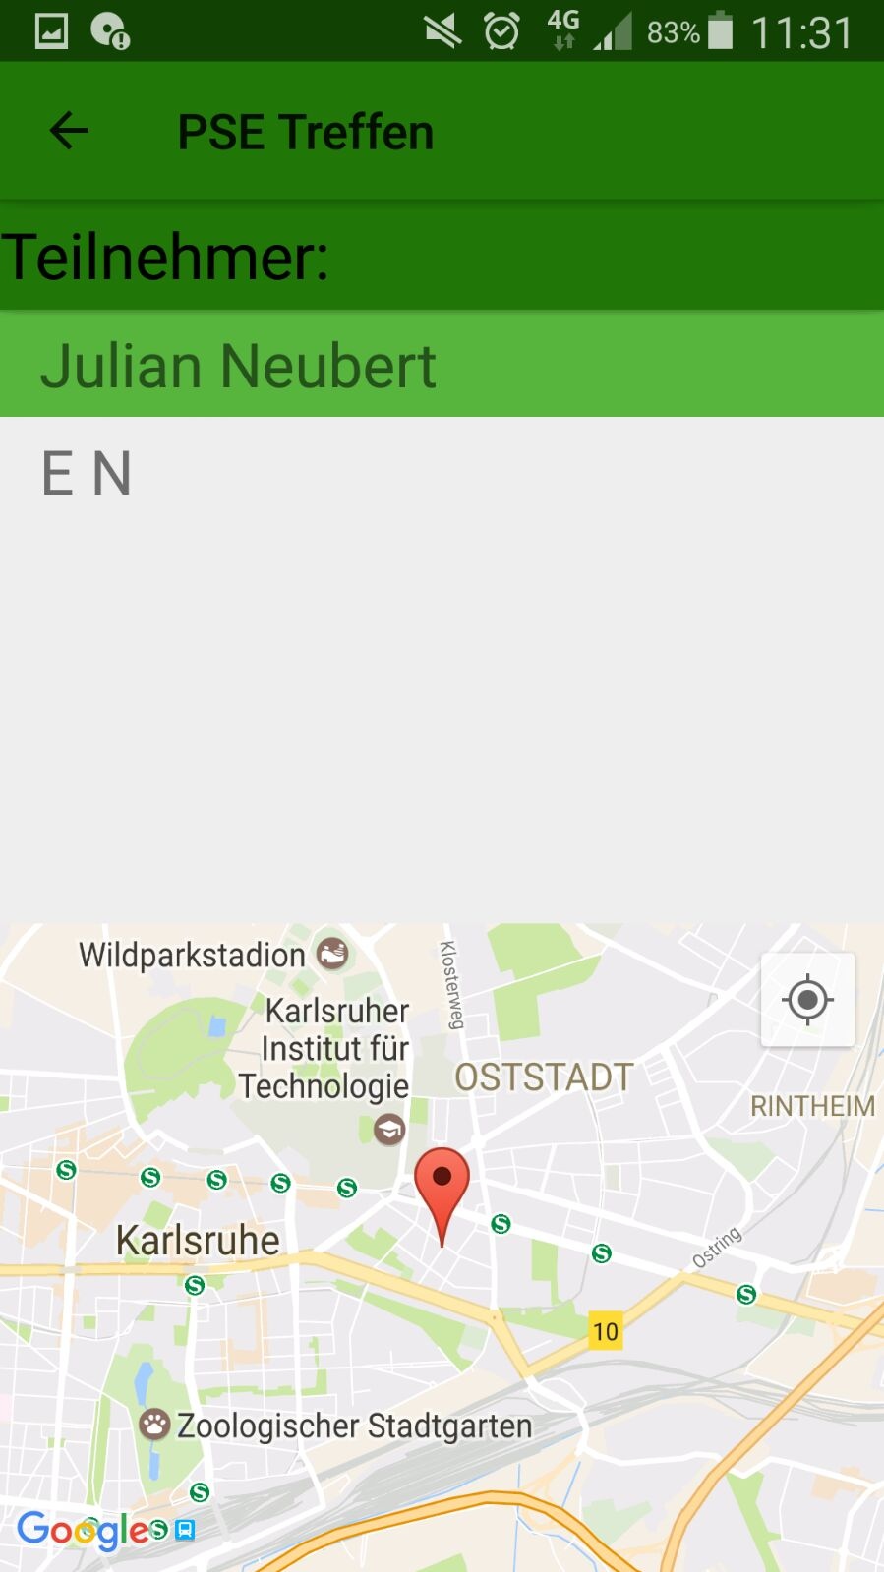
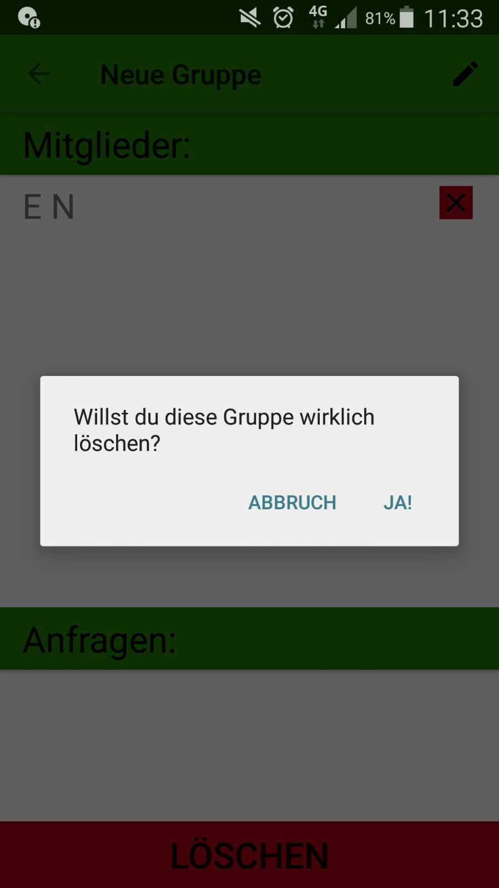
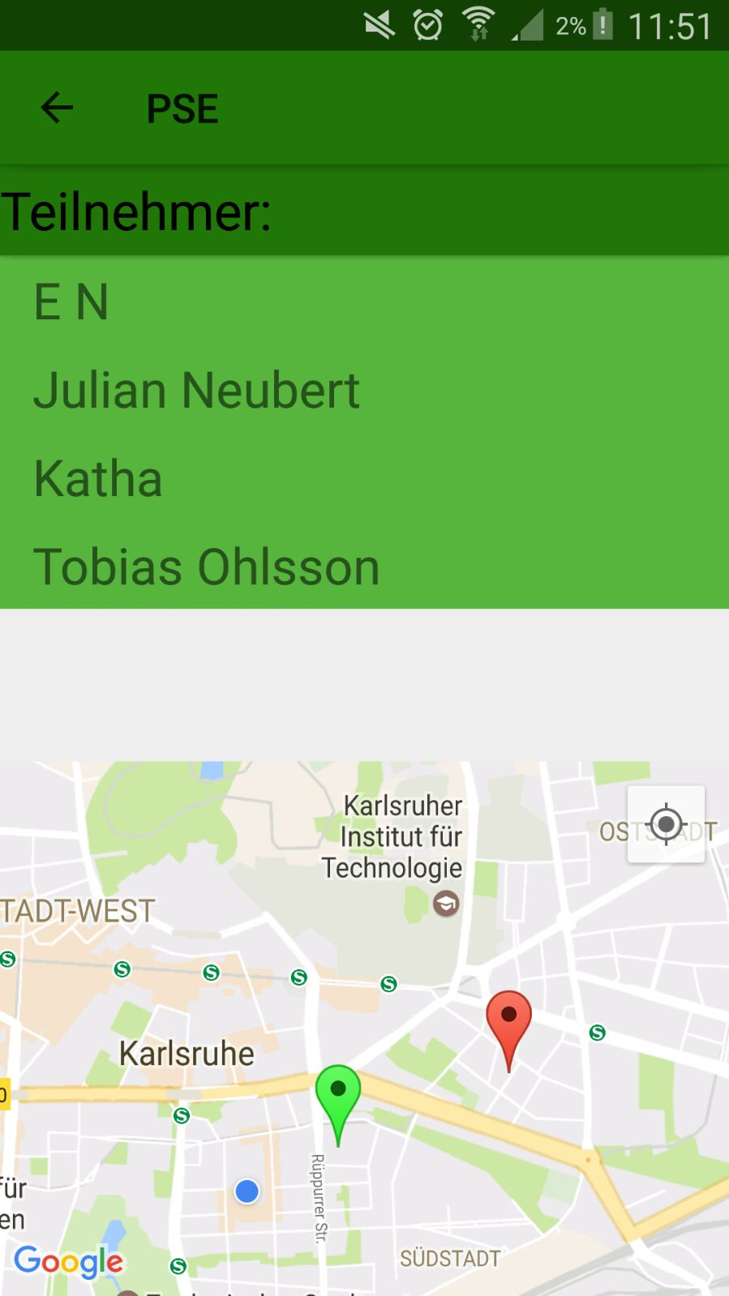
Änderungen am Client
Notes:
Go Gekennzeichnet
Nachfragen bei kritischen Aktionen
Grüner Gruppenmittelpunkt
Texte Einrücken
Reihenfolge von Buttons geändert
Cursor blinkt + Enter bei Gruppensuche

Slide 7
Änderungen am Server
Mehr Funktionalität
Besserer Algorithmus
Struktur für Mockito
Fehlerbehebungen
Verbesserte Timerfunktionalität

Slide 8
Testen
Lint
Hallway Test
Ecl Emma
Monkey Test
Notes:
Lint: statische Codeanalyse -> SonarLint bzw. AndroidLint
Hallway Tests: Party, Treffen mit unseren Freunden rumgegeben -> Umfrage, Reden
Monkey Test -> GUI
EclEmma -> Testabdeckung erhöht und Randfälle

Slide 9
Monkey Test
Video

Slide 10
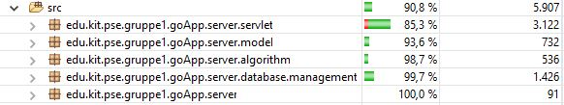
Testabdeckung
Nach der Implementierungsphase: 76,5%
Nach der Qualitätssicherung: 90,8%
Notes:
EclEmma Abdeckung
Servlet -> LoginServlet nicht testbar -> rot
Neue Tests: Randfälle, z.B. Methode existiert nicht, nicht genügend Parameter, schon Mitglied in Gruppe und fragt an, oder

Slide 11


